Slide 1
“DISEÑO DE UN SISTEMA DE COSTOS POR ÓRDENES DE PRODUCCIÓN PARA UNA EMPRESA PRODUCTORA DE CARAMELO DIPROPACKING CÍA LTDA” ANDREA ESTEFANÍA SALAZAR CHÁVEZ Tesis presentada como requisito previo a la obtención del grado de: INGENIERA EN FINANZAS Y AUDITORÍA Año 2014

Slide 2
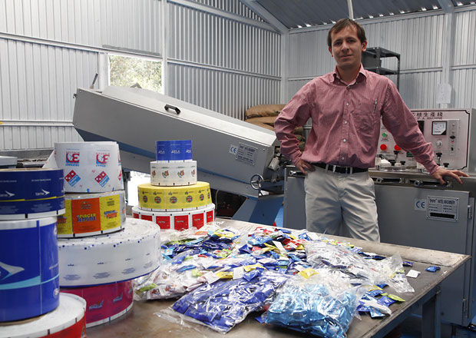
DIPROPACKING CÍA LTDA.
Sector industrial
Con fines de Lucro
Controlada por la súper intendencia de compañías

Slide 3
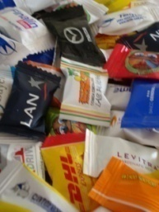
RESEÑA HISTORICA
Como persona natural, con la idea de brindar Publicidad a bajo costo utilizando la confitería
Nace en 1999
2010 la empresa supera los mínimos establecidos para llevar contabilidad
2011 se convierte en compañía Limitada

Slide 4
Constitución del Capital

Slide 5
Principales productos

Slide 6
DIRECCIONAMIENTO ESTRATÉGICO
Visión
Líder en el mercado nacional, ofreciendo productos personalizados de excelente calidad mediante innovación y creatividad, comprometidos con nuestros clientes, colaboradores y proveedores
Misión
Somos proveedores en la fabricación y comercialización de productos personalizados de calidad dirigidos a pequeñas y grandes empresas con el propósito que nuestros clientes se den a conocer en el mercado e incrementen sus ventas

Slide 7
ANÁLISIS FODA
FORTALEZAS
F1 Productos Innovadores.
F2 Publicidad a bajo costos para sus clientes.
F3 Productos elaborados con insumos de alta calidad.
F4 Buena atención al cliente.
F5 Buen desempeño de los ejecutivos de ventas.
DEBILIDADES
D1 Recurso humano de planta insuficiente.
D2 Falta de una adecuada planificación de producción
D3 Retraso en la entrega de mercadería.
D4 Falta de capacitación del personal en operación de nueva maquinaría.
D5 Desconocimiento de los costos reales de producción, al no disponer de un sistema de costeo.
OPORTUNIDADES
O1 Amplio mercado, sin competencia significativa
O2 Posibilidad de ampliar los mercados.
O3 Facilidades para la obtención de créditos a bajas tasas de interés en instituciones gubernamentales.
O4 Protección de en mercado nacional.
AMENAZAS
A1 Material de empaque sujeto a precio internacionales del petróleo
A2 Ingreso de caramelos importados
A3 Ingreso de reconocidas empresas de confitería a elaborar la línea de personalización de caramelos.

Slide 8
MARCO TEÓRiCO
CONTABILIDAD COSTO
CONTABILIDAD GENERAL
INDUSTRIA
SERVICIOS, COMERCIALES
PROCESO PRODUCTIVO
COMPRA /VENTA PRESTACIÓN DE SERVICIOS
ESTADO DE COSTOS DE PRODUCCIÓN
INFORMACIÓN FINANCIERA
ESTADOS FINANCIEROS

Slide 9
CLASIFICACIÓN DE LOS COSTOS
Costo Primo
Costo de conversión
Materia Prima Directa + Mano de obra directa = Costo Primo
Materia Prima Directa + CIF= Costo de conversión

Slide 10
CLASIFICACIÓN DE LOS COSTOS
REALES O HISTORICOS
Estimados
PREDETERMINADOS
Estándar

Slide 11
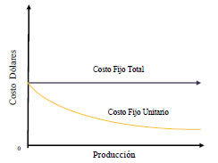
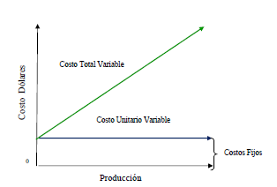
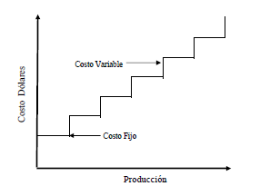
CLASIFICACIÓN DE LOS COSTOS
COSTOS FIJOS
COSTOS VARIABLES
COSTOS MIXTOS

Slide 12
Sistemas de costos
Costeo por órdenes de producción
Costeo basado en actividades ABC
Costos por procesos de producción

Slide 13
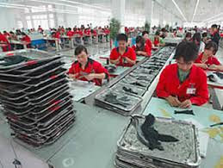
COSTOS POR PROCESOS DE PRODUCCIÓN
Producción en serie
Costo Producción
El costo unitario
costos directo e indirectos

Slide 14
Costeo basado en actividades ABC
PROCESO
ACTIVIDAD
COSTO
ABC

Slide 15
Costeo por órdenes de producción
Orden de pedido
Cantidad
Costos
Indirectos
Directos
Costos Estimados
CIF Aplicados
Ajuste contable
Tamaño
Clase

Slide 16
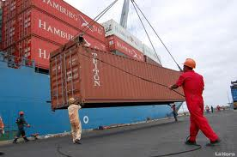
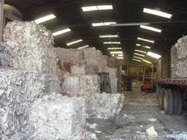
TRATAMIENTO DE ELEMENTOS DEL COSTO SEGÚN LA NIC 2
COSTOS DE ADQUISICIÓN
COSTOS DE TRANSFORMACIÓN
OTROS
Mano de obra
Costos Indirectos
Fijos
Variables

Slide 17
EJERCICIO PRÁCTICO

Slide 18
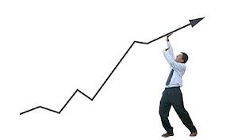
SITUACIÓN ACTUAL DE LA EMPRESA

Slide 19
DISTRIBUCIÓN DE LA CUENTA DE GASTOS

Slide 21
Cálculo del inventario Inicial

Slide 22
RESUMEN DE COMPRAS

Slide 23
Documentos
REQUISICIÓN DE MATERIALES
ORDEN DE COMPRA
ORDEN DE PRODUCCIÓN
PLANILLA DE TRABAJO
HOJAS DE COSTOS

Slide 24
MATERIA PRIMA UTILIZADA

Slide 25
MATERIA PRIMA UTILIZADA

Slide 26
CÁLCULO DE LA MANO DE OBRA DIRECTA
Las horas improductivas se asignan a los costos puesto que estas se produjeron por fallas de la maquinaría y falta de energía

Slide 28
CLÁLCULO DE LOS CIF SEGÚN NIC 2
GRADO DE DIFICULTAD

Slide 30
Distribución de los CIF para las hojas de costos

Slide 31
ESTADOS FINANCIEROS

Slide 33
ANÁLISIS

Slide 34
Conclusiones
Dipropacking es una microempresa , se encarga de la elaboración de productos personalizados, actualmente su información contable se la presenta como una empresa de servicios, esto no le permite tener información oportuna, para la toma de decisiones, además del desconocimiento de costo real de venta.
El proceso de requerimiento de materiales es poco eficiente debido a que no existe la documentación que avale las entradas de materia prima a la planta, no existe kardex, valorados pues solo se hace un control de cantidades para saber la existencia física de los materiales.
La empresa no tiene inventarios de materiales, todo lo que compra se carga a la cuenta de Gastos de Ventas, dando un tratamiento de una empresa de servicios, al realizar este procedimiento la empresa está disminuyendo las utilidades del ejercicio, y en una posible fiscalización del SRI, esto es motivo de glosa tributaria.
La empresa no está determinando adecuadamente los costos de producción, puesto que no identifica la mano de obra que pertenece a producción, administración y ventas, ni separa los costos indirectos de fabricación todos estos los acumula en una cuenta de gastos administración.
Los Estados Financieros, no se están presentando de acuerdo a lo que establece la superintendencia de compañías, que manifiesta que estos deben estar sujetos en base a Normas Internacionales de Contabilidad generalmente aceptas; y al presentar los Balances como una empresa de servicios se está incumpliendo esta ley.

Slide 35
Recomendaciones
Implementar el sistema de contabilidad de costos por órdenes de producción para tener un mayor control del inventario de materiales.
Implementar políticas mediante un manual de procedimientos, para que el personal tenga por escrito la manera de cómo debe desarrollar sus funciones, y documentos que deben utilizar para evitar la desorganización y que el trabajo se realice de forma improvisada sin tener lineamientos establecidos.
Se recomienda realizar una toma física o hacer uso del presente trabajo para la valorización de los inventarios, disminuir la cuenta de Gastos de Ventas y trasladar este valor al activo corriente con la finalidad de mostrar la situación real de la empresa, y realizar las declaraciones correctas para evitar posibles glosas tributarias.
Distribuir los Gastos de administración e identificar las cuentas relacionadas con el proceso productivo para determinar el verdadero costo de producción.
Presentar adecuadamente los Estados Financieros aplicando la NIC 2 como se ha realizado en el ejercicio propuesto, para evitar sanciones y multas de la superintendencia de compañías al incumplir sus disposiciones.

Slide 36
GRACIAS

